Slide 1
Курсовая работа Численное решение уравнения переноса
Московский государственный университет имени М.В.Ломоносова
Механико-математический факультет
Студент 521 группы
Сенченок Григорий Антонович.
Научный руководитель:
д.ф.-м.н., профессор
Меньшов Игорь Станиславович.

Slide 2
Введение
В данной работе рассматривается проблема цифрового представления движения твердого тела.
Digital Geometry (DG): геометрия тела задается характеристической функцией; ее эволюция описывается уравнением переноса; моделирование движения осуществляется путем численного решения уравнения переноса на сетке.
Цель работы - численная реализация схемы THINK для расчета DG в одномерном случае, а также сравнение различных схем
Данная работа является продолжением предыдущей, в которой был реализован Direct Motion – программа точного расчета геометрии.

Slide 3
Digital Geometry и МКЭ
В промышленных системах расчета (например, CAD) для описания геометрии используется метод конечных элементов: на всей исследуемой области вводится сетка, состоящая из простых элементов: для двумерного случая – это многоугольники, для трехмерного – многогранники. Таким образом происходит точный расчет для большого числа малых конечных элементов, что требует больших вычислительных мощностей для описания каждого примитива и сложного разбиения на эти конечные элементы.

Slide 4
Digital Geometry и МКЭ
В методе, описанном в данной работе, геометрия тела задается характеристической функцией: так называемая цифровая геометрия, а ее эволюция описывается уравнением переноса. Это сильно упрощает введение сетки и облегчает расчеты, сохраняя при этом точность на достаточно высоком уровне.

Slide 5
Постановка задачи
По известному распределению функции скалярной величины f в начальный момент времени, а также с заданым полем скоростей на каждом моменте времени необходимо рассчитать характеристическую функцию твердого тела и жидкости (скалярную величину f) в рассматриваемой области на каждом временном шаге

Slide 6
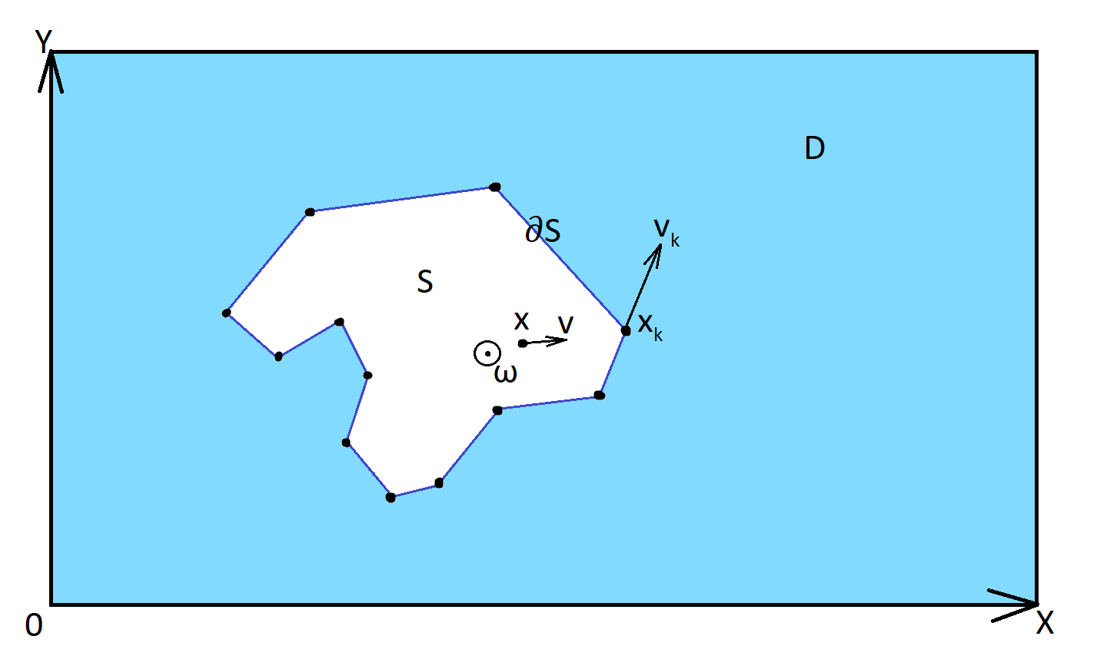
1. Поле скоростей твердого тела
В рамках решения предыдущей задачи было рассчитано поле скоростей в области D, индуцированное твердым телом при движении.

Slide 7


2. Характеристическая функция твердого тела
Характеристическая функция твердого тела представляет собой функцию - индикатор:
Уравнение переноса — дифференциальное уравнение в частных производных, описывающее изменение скалярной величины в пространстве и времени:

Slide 8
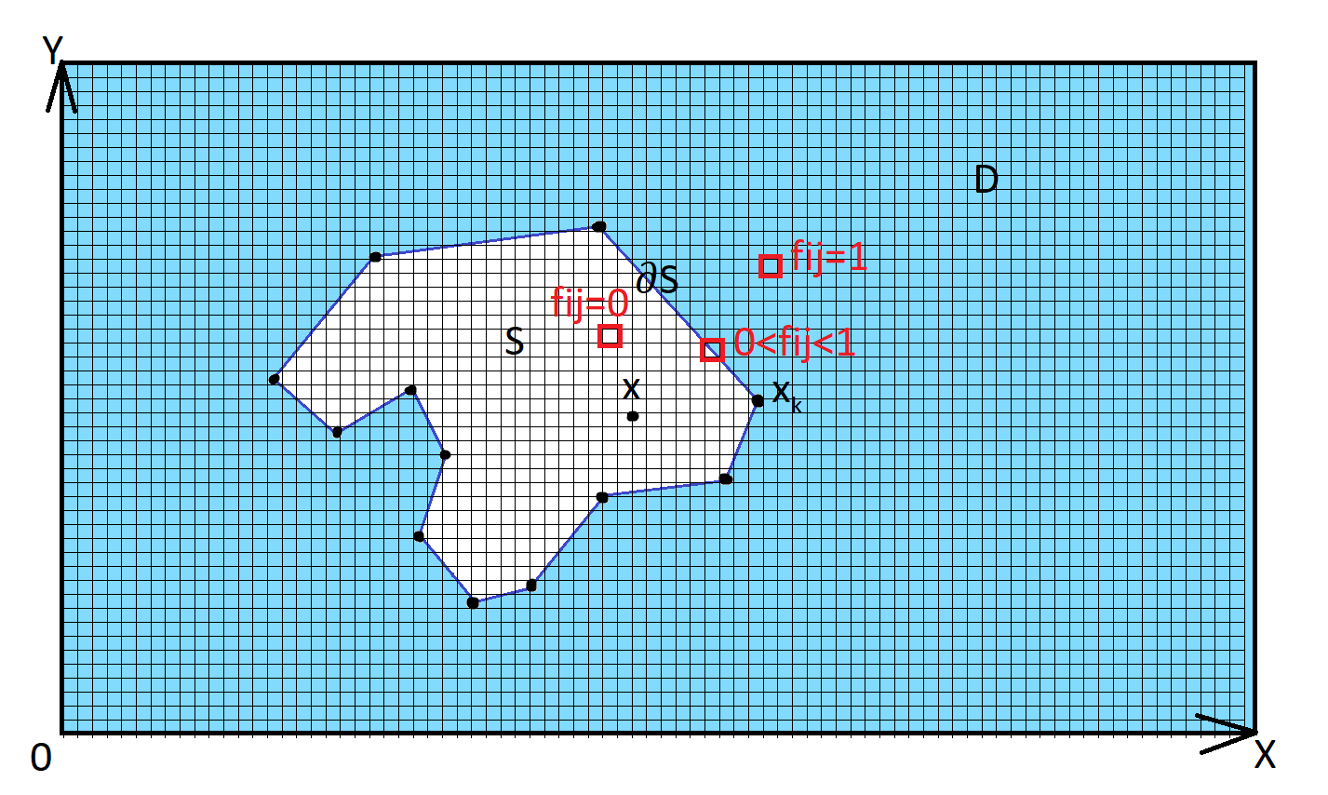
2. Характеристическая функция твердого тела

Slide 9
2. Характеристическая функция твердого тела
Начальные условия для уравнения переноса:
Поле скоростей u
Начальное положение точек границы твердого тела
Необходимо найти:
Характеристическую функцию f в области D на отрезке времени [0; T]

Slide 10
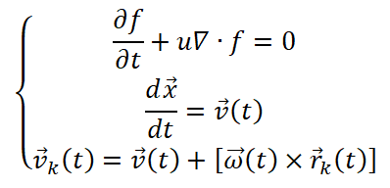
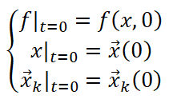
Постановка задачи
Таким образом, задачу можно представить в виде системы дифференциальных уравнений:
С начальными условиями:

Slide 11
1D-Приближение: Дискретизация
Отрезок [0; X], на котором рассматривается данное уравнение, разбивается на cellCount последовательных подотрезков, длиной ΔXi каждый. ΔXi =X(i+1/2)-X(i-1/2). Положения X(i+1/2), X(i-1/2) являются узлами данной сетки.
Δt – длина шага по времени

Slide 12


Схема THINC
Для численного решения уравнения переноса была рассмотрена схема THINC (tangent of hyperbola for interface capturing: гиперболический тангенс для отслеживания поверхности) где u - векторное поле скоростей f - переносимая скалярная величина

Slide 13

В одномерном случае, для соленоидального поля скоростей:

Slide 14
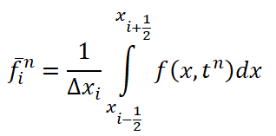


среднее значение функции f на i-ом отрезке ΔXi на n-ом временном шаге:
Аппроксимация f(i)n:

Slide 15
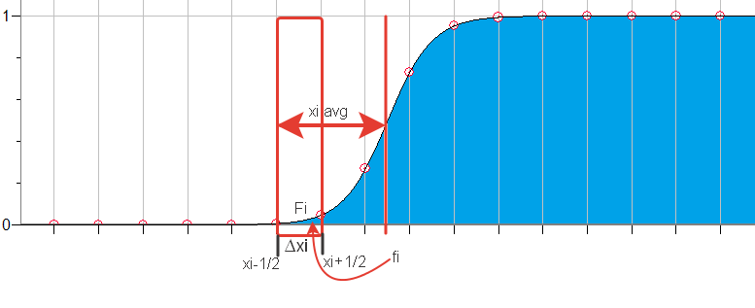
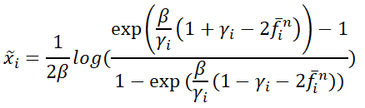
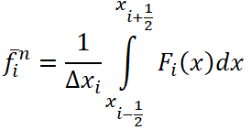
Параметр – относительное расстояние до середины скачка f от левой границы отрезка X(i-1/2).

Slide 16

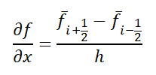
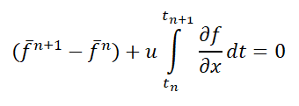
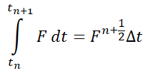

Численное решение уравнения переноса в одномерном случае

Slide 17

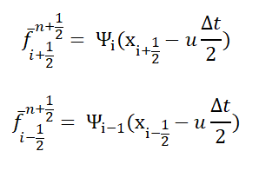

Slide 18
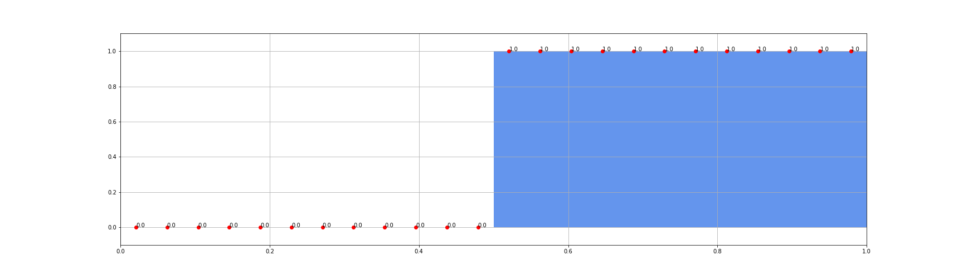
Применение различных схем для аппроксимации скачка
Схема Годунова
Схема MUSCL
Схемы THINC + Годунов
Схемы THINC + MUSCL

Slide 19

Исследование ошибки и скорости сходимости методов
Если выполняется неравенство
То метод имеет порядок сходимости

Slide 20

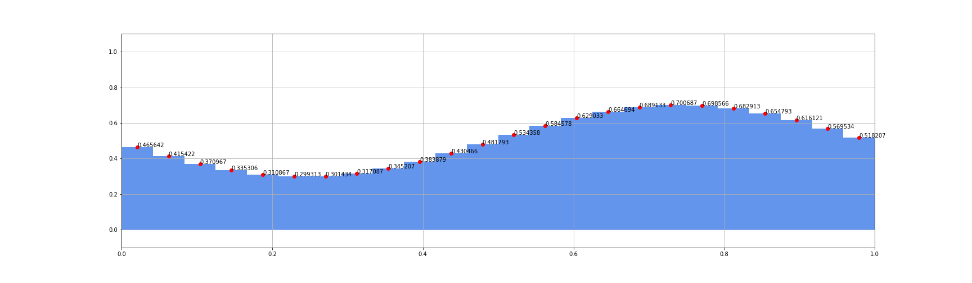
Схема Годунова
+Анимация
t=0
t=2T

Slide 21
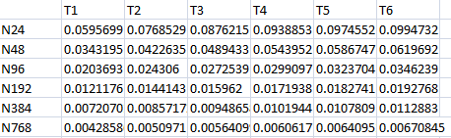
Таблица ошибок для схемы Годунова

Slide 22
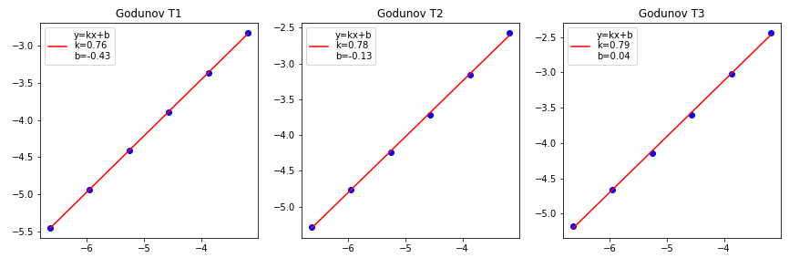
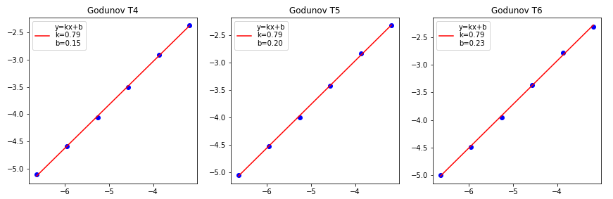
Сходимость метода Годунова

Slide 23
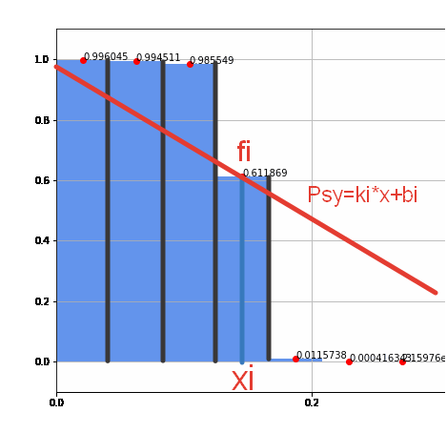
Схема MUSCL

Slide 24
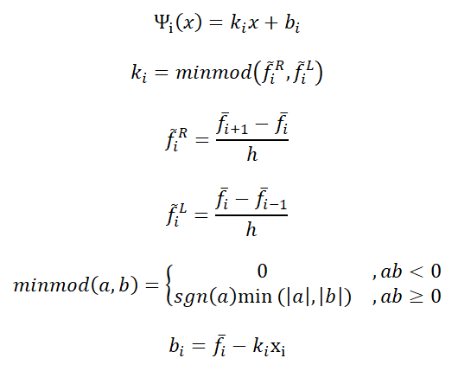
Схема MUSCL

Slide 25
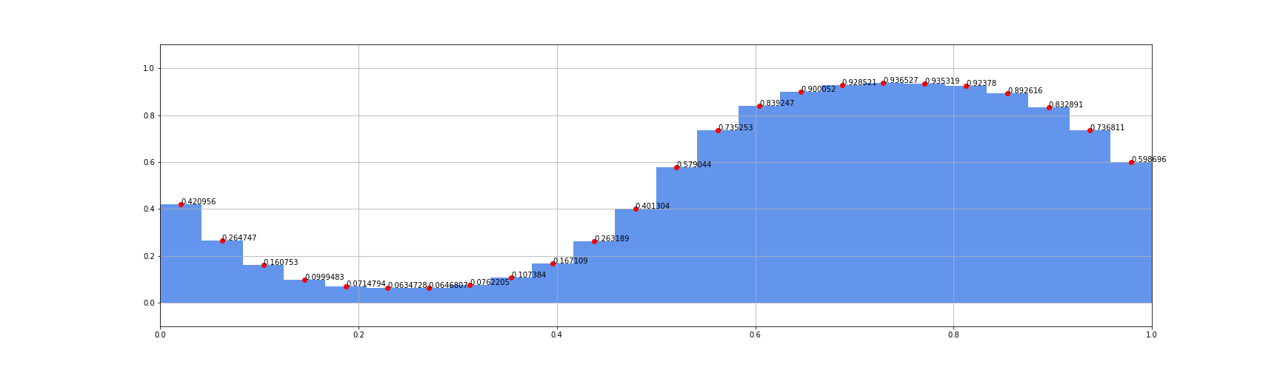
Схема MUSCL
+Анимация
t=0
t=2T

Slide 26
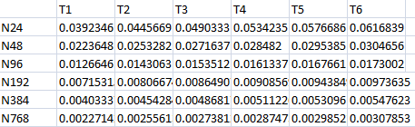
Таблица ошибок для схемы MUSCL

Slide 27
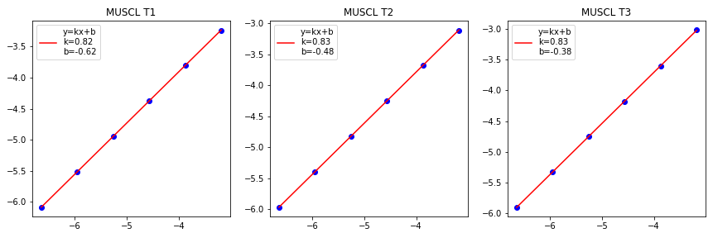
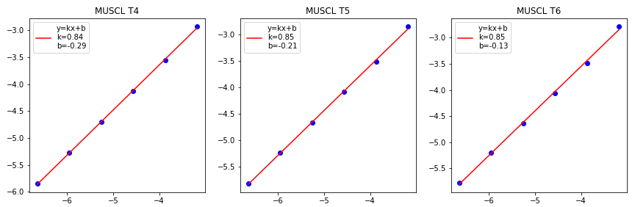
Сходимость метода MUSCL

Slide 28

Схема THINC + Годунов/MUSCL
Условие выполняется
Условие не выполняется
THINC
Годунов/MUSCL

Slide 29
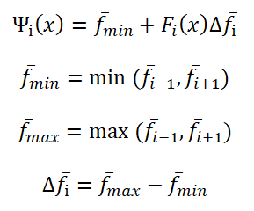
THINC

Slide 30





THINC

Slide 31


THINC

Slide 32
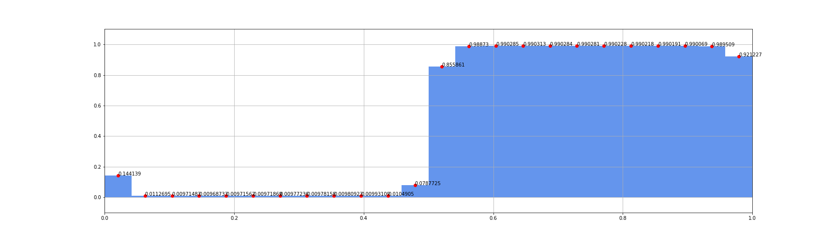
THINC + Годунов
+Анимация
t=0
t=5T

Slide 33
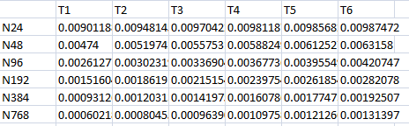
Таблица ошибок для схемы THINC + Годунов

Slide 34
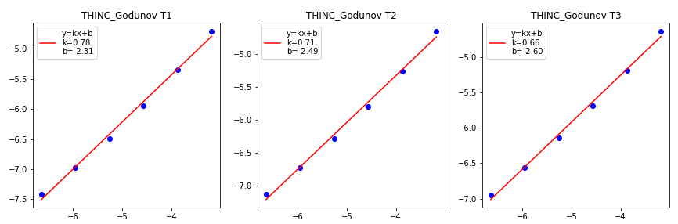
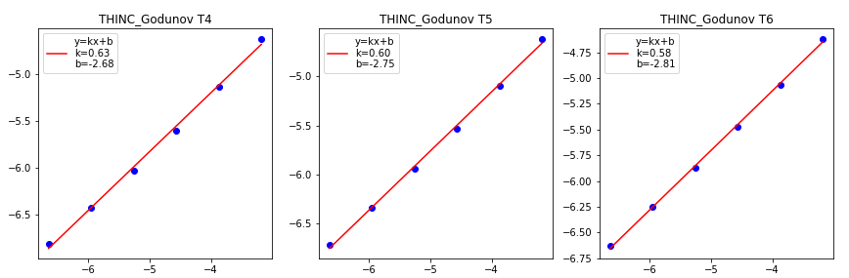
Сходимость метода THINC + Годунов

Slide 35

THINC + MUSCL
+Анимация
t=0
t=5T

Slide 36
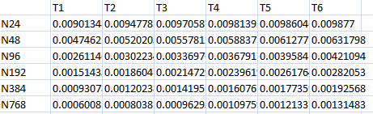
Таблица ошибок для схемы THINC + MUSCL

Slide 37
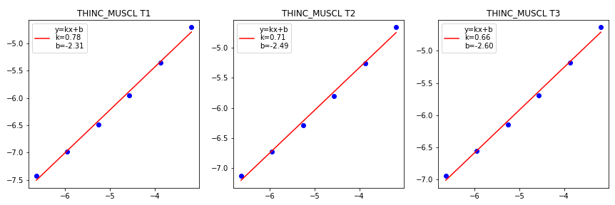
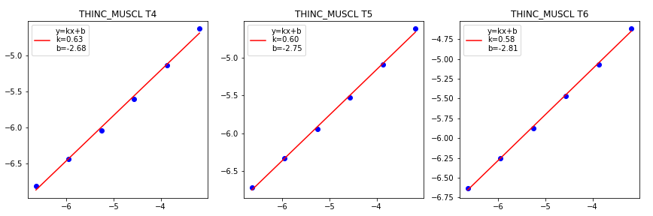
Сходимость метода THINC + MUSCL

Slide 38
Изображения: графики методов

Slide 39
Заключение
Таким образом, были исследованы методы численного решения уравнения переноса с использованием подхода цифровой геометрии. Был исследован численный метод решения уравнения переноса и реализован его программный алгоритм для одномерного случая.
Важно отметить, что исследование схем для решения уравнение переноса в одномерном случае позволяет использовать данный подход в двумерном и трехмерном пространстве.
Для представления цифровой геометрии были исследованы схемы с разным порядком точности, в том числе схема Годунова, MUSCL и THINC.
Применение схемы THINC в отличие от других схем позволяет с высокой точностью описать поведение геометрии в цифровом виде.
Программа, написанная для одномерного случая будет использована в дальнейшем как расчетный блок для многомерного случая

